Slide 1
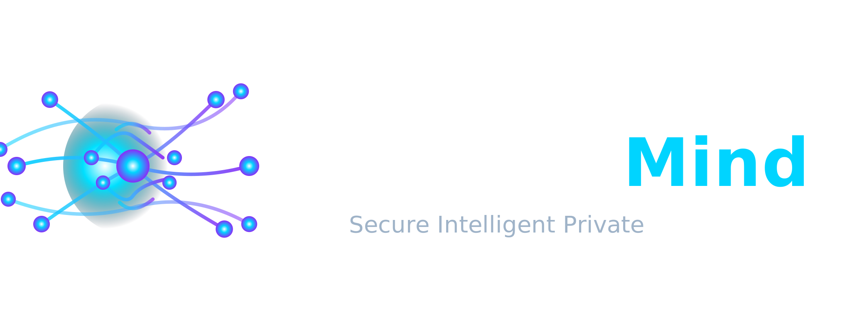
PITCH DECK
Lokale KI-Appliances für KMU
DSGVO-konform · Ohne Cloud · Ohne Kompromisse
Raffael Reichelt · Gründer & Geschäftsführer
Dresden, Deutschland · geplante Gründung September/Oktober 2026

Slide 2
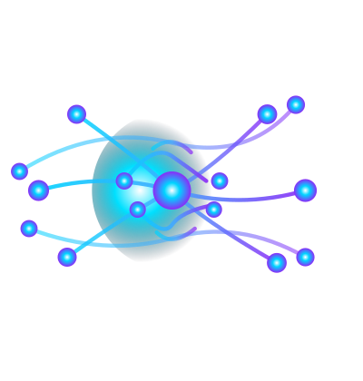
DAS PROBLEM
KMU stecken im KI-Dilemma
Wettbewerbsdruck
Cloud-Risiko
Fehlende Infrastruktur
KI wird geschäftskritisch — Wettbewerber automatisieren längst ihre Prozesse.
Sensible Mandanten- und Kundendaten verlassen bei Cloud-KI das Unternehmen.
Keine eigene IT-Abteilung, keine Expertise für eine eigene Lösung.
45–55 %
der europäischen KMU haben laut Bitkom / DSGVO-Befragungen Datenschutzbedenken bei Cloud-KI — und benötigen eine DSGVO-konforme Alternative.
PrivateMind
2

Slide 3
UNSERE LÖSUNG
KI dort, wo sie hingehört: im Unternehmen
PrivateMind bringt leistungsfähige KI-Modelle direkt vor Ort zum Einsatz — ohne dass Daten das Haus verlassen.
Lokale Appliance
DSGVO-konform
Komplettservice
Einfachheit
NVIDIA GB10 Grace Blackwell auf ASUS Ascent GX10 — volle Rechenleistung vor Ort.
Alle Daten bleiben vollständig im Unternehmen, ohne Cloud-Anbindung.
Hardware, Software und Support aus einer Hand.
Funktioniert out of the box — keine IT-Expertise nötig.
PrivateMind
3

Slide 4
DAS PRODUKT
Vier Editionen, ein Fundament
NVIDIA GB10 Grace Blackwell Superchip · 128 GB Unified Memory je Gerät · nur 150 × 150 × 51 mm pro Einheit
Produkt | Hardware | Nutzer | Hardware-VK (netto) | Service-Abo (netto/Mon.)
Standard | 1× ASUS Ascent GX10 | 3–8 | €3.800 | €149
Professional | 1× ASUS Ascent GX10 | 3–8 | €4.500 | €699
Premium | 2× ASUS Ascent GX10 (Cluster) | 8–20 | €9.500 | €699
Enterprise | ASUS ESC4000A-E12 / Dell R760xa (4× L40S) | 20–100 | €62.500 | €1.999
Premium: 2er-Cluster mit 256 GB Unified Memory — unterstützt Modelle bis 405 Mrd. Parameter (4-Bit).
PrivateMind
4

Slide 5
TECHNOLOGIE-STACK
Bewährte Bausteine, kuratiert kombiniert
Hardware
Software
ASUS Ascent GX10 — günstigste verfügbare GB10-Implementierung
Enterprise-Linie alternativ auf 2U-Rack:
ASUS ESC4000A-E12 oder Dell R760xa, 4× NVIDIA L40S
Kuratierte Modellauswahl:
Llama 3.3 70B, DeepSeek-R1 70B, Qwen2.5 72B, Mistral Large
PrivateMind-Dashboard:
Chat, Dokumenten-Upload, Modellverwaltung
Ab V2: RAG-Pipeline & Audit-Log, laufende Updates
PrivateMind
5

Slide 6
GESCHÄFTSMODELL
Zwei Wege zum gleichen Ziel
Option A
Option B
Hardware-Kauf + Service-Abo
All-Inclusive-Bundle (Leasing)
Hardware: Einmaliger Kauf, €3.800–€62.500 je nach Tier
Service-Abo: Monatlich €149–€1.999 (Starter/Professional/Enterprise)
Getrennte Abrechnung, volle Kostenkontrolle.
Laufzeit: 36–60 Monate, Hardware + Service inklusive
Vorteil: Reine Betriebsausgabe, ohne Kapitalbindung
Steuerlich attraktiv für KMU-Kunden.
PrivateMind
6

Slide 7
MARKT & ZIELGRUPPE
Europas KMU mit Vertraulichkeitspflicht
Primäre Zielgruppe: KMU in Europa, 10–50 Mitarbeiter
Kanzleien & Steuerberater — Mandanten-/Steuergeheimnis (§ 203 StGB, § 30 AO)
> €5 Mrd.
Geschätzter TAM lokale KI-Infrastruktur EU (eigene, konservative Berechnung)
Arzt- & Zahnarztpraxen, MVZ — ärztliche Schweigepflicht, DSGVO
Ingenieurbüros & Architekten — vertragliche NDA-Verpflichtungen
25–30 %
CAGR Wachstum des europäischen KI-Markts (IDC, Gartner)
Unternehmensberatungen — NDA, Mandantenvertrauen
Phase 1 → 2
DACH zuerst, dann Niederlande / Nordics / UK
PrivateMind
7

Slide 8
WETTBEWERBSVORTEILE
Warum PrivateMind?
Wettbewerber | Schwäche aus KMU-Sicht | PrivateMind-Vorteil
ChatGPT Enterprise / Copilot 365 / Gemini | Cloud-basiert, DSGVO-kritisch | Lokale Datenhaltung
Ollama / LocalAI / LM Studio | Kein Support-SLA, IT-Expertise nötig | Schlüsselfertig, mit Support
NVIDIA DGX Spark (direkt) | Kein Service, teurer als ASUS GX10 | Service + günstigere Hardware
Datensouveränität
Zero-Expertise-Betrieb
Laufende Betreuung
NVIDIA-Ökosystem
Europäische Werte
PrivateMind
8

Slide 9
TRAKTION & MEILENSTEINE
Von der Idee zur Umsetzung
Demo-Gerät
Website
Förderanträge
ASUS Ascent GX10 (4 TB) bereits vorhanden und im Einsatz.
Auf Odoo 18.0 erstellt — Launch steht kurz bevor.
Gründungszuschuss (§ 93 SGB III), InnoStartBonus Sachsen.
Zeitraum | Ziel
2026 | GZ-Bewilligung, GmbH-Gründung, 3–5 Pilotkunden, mind. 2 zahlend
2027 | Englischsprachige Website live, europäische Expansion, 10 aktive Kunden
2028 | Break-even operativ (~17–25 aktive Kunden), erste Mitarbeiter
PrivateMind
9

Slide 10
TEAM
Raffael Reichelt — Gründer & Geschäftsführer
ERFAHRUNG
über 30 Jahre Softwareentwicklung, Architektur, Projekt- und Teamleitung
RR
STATIONEN
13 Jahre HSE24 / hot networks AG (Head of IT Development Services), zuletzt ConfigPoint (bis 2026)
ROLLEN
Entwickler, Architekt, Consultant, Projekt- & Teamleiter, Technologieberater
MOTIVATION
„KMU brauchen lokale KI — ohne Kompromisse.“
PrivateMind
10

Slide 11
FINANZPLAN
Solide kalkuliert, schnell tragfähig
€6.700
€11.500
Q3 / Jahr 2
€63k–180k
Gründungskosten einmalig — Notar, Handelsregister, Rechts-/Steuerberatung, Marketing
Monatliche Fixkosten, davon €9.600 GF-Vollkosten (€5.000 netto Gründergehalt)
Operativer Break-even bei ~17 Professional- bzw. 20–25 Mischkunden
Umsatzprognose Jahr 1 — konservativ bis optimistisch
Website und Demo-Gerät sind bereits vorhanden — kein zusätzlicher Investitionsbedarf zum Start.
PrivateMind
11

Slide 12
FINANZIERUNGSSTRATEGIE
Eigenkapital & Förderdarlehen — kein Investor
Quelle | Betrag | Empfänger
Stammkapital (Eigenkapital) | €25.000 | GmbH
KfW ERP-Gründerkredit StartGeld | €100.000 | GmbH
SAB Mikrodarlehen Sachsen | €20.000 | GmbH
Gründungszuschuss (15 Mon., ca.) | €16.500 | Gründer persönlich
InnoStartBonus Sachsen (in Prüfung) | €12.600 | Gründer persönlich
Kapitalbedarf Jahr 1: €128.400 — vollständig gedeckt (Puffer €16.600), ohne externen Investor.
PrivateMind
12

Slide 13
VISION & ZIELE
Der Weg zum führenden Anbieter
1
2
3
2026–2027
2028–2029
2030+
Kurzfristig
Mittelfristig
Langfristig
3–5 Pilotkunden (mind. 2 zahlend) bis Ende 2026. Europäische Expansion — Ziel: 10 aktive Kunden Ende 2027.
Operativer Break-even, erste Mitarbeiter. Aufbau eines Reseller-/MSP-Partnernetzwerks, Team wächst auf 4–6 Personen.
Führender Anbieter lokaler KI-Lösungen im DACH-Raum. Nachhaltiges, profitables Wachstum — Kapital nur bei Bedarf.
PrivateMind
13

Slide 14
STARKE ARGUMENTE
Was PrivateMind stark macht
Wiederkehrende Einnahmen
Wachstumsmarkt
DSGVO-konform
Abo-Modell kombiniert mit Hardware-Marge.
KI im KMU-Segment wächst um ~25–30 % CAGR.
Klarer USP im europäischen Markt.
Geringes Risiko
Seltene Kompetenz
Kein Investorendruck, Runway über 12 Monate.
30 Jahre Software- und Kundenerfahrung in einer Person.
„Die KI-Abteilung, die sich jedes KMU leisten kann.“
PrivateMind
14

Slide 15
WIR SUCHEN
Gemeinsam KI zugänglich machen
Pilotkunden
Vertriebspartner
Mentoren
Für die ersten Projekte im DACH-Raum.
Mit Erfahrung im KMU-Umfeld.
Für strategische Unterstützung (dresden|exists, Silicon Saxony).
„Die KI-Abteilung, die sich jedes KMU leisten kann.“
raffael@privatemind.eu · privatemind.eu · Dresden, Deutschland

